Slide 1
JDBC数据库连接
移动智能学院
讲师：寻俊杰
BUSINESS
REPORT

Slide 2
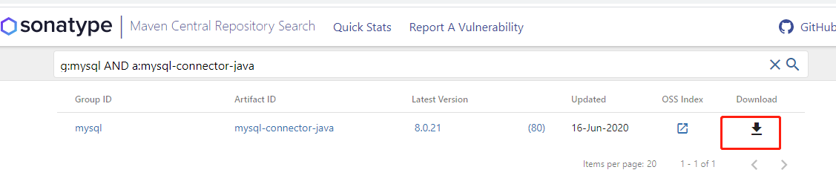
JDBC包下载
下载链接：https://search.maven.org/search?q=g:mysql%20AND%20a:mysql-connector-java

Slide 3
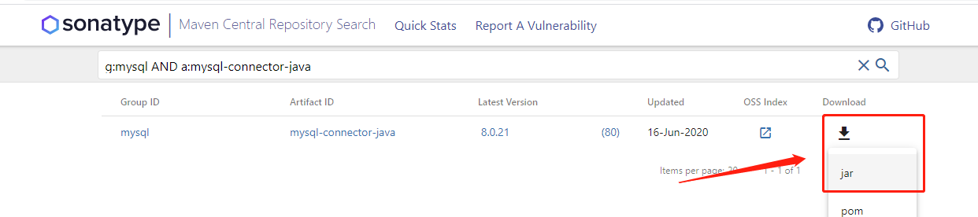
JDBC包下载
1.下载JAR文件

Slide 4
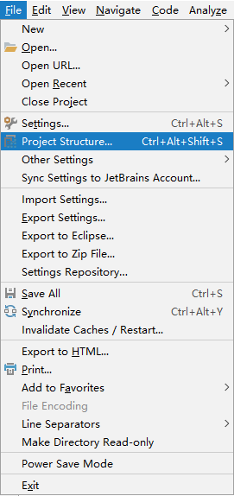
导入JDBC包
2.选择File
3.点击Project Structure

Slide 5
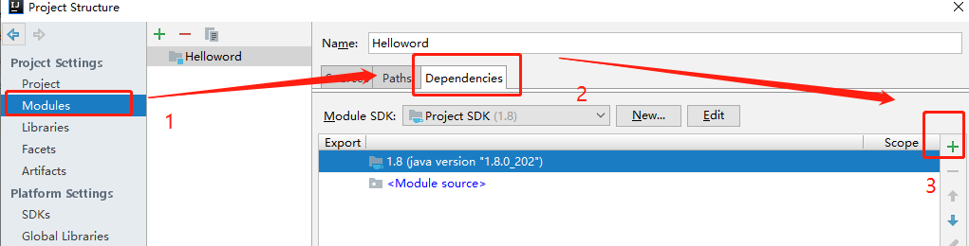
导入JDBC包
4.选择Modules
5.选择Dependencies
6.选择右边的“+”

Slide 6
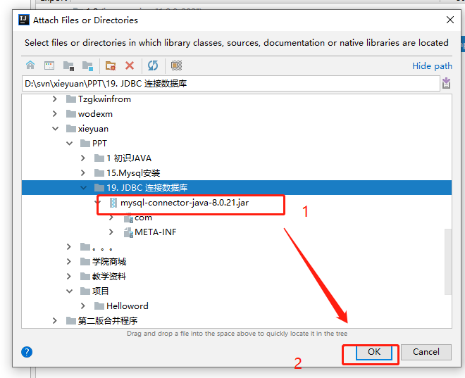
导入JDBC包
7.打开所在的文件夹
8.选择msql-connector-java-8.0.21.jar

Slide 7
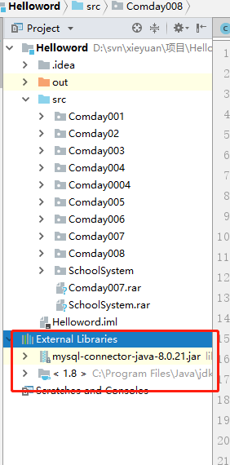
导入JDBC包
9. 可以看到External Libraries
出现了
“Mysql-connector-java-8.0.21.jar”文件

Slide 8
课程练习
将上节课的SQL语句在JDBC中执行，并查询出数据

Slide 9
知识扩展
查询方式 ：百度(https://www.baidu.com/)。
JDBC 包与MySQL关系

Slide 10


课后作业
跟据之前学习的车辆信息分别创建表（客车表，货车表），及字段。
分别将模拟5条数据分别插入，修改，删除数据，并截图保存。

Slide 11
感谢您的耐心观看

